Slide 1
Pose Bowl: Detection Track
DRIVENDATA competition
by team noobs

Slide 2
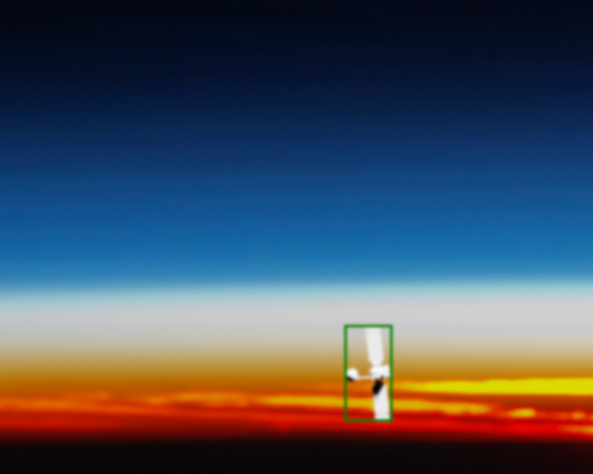
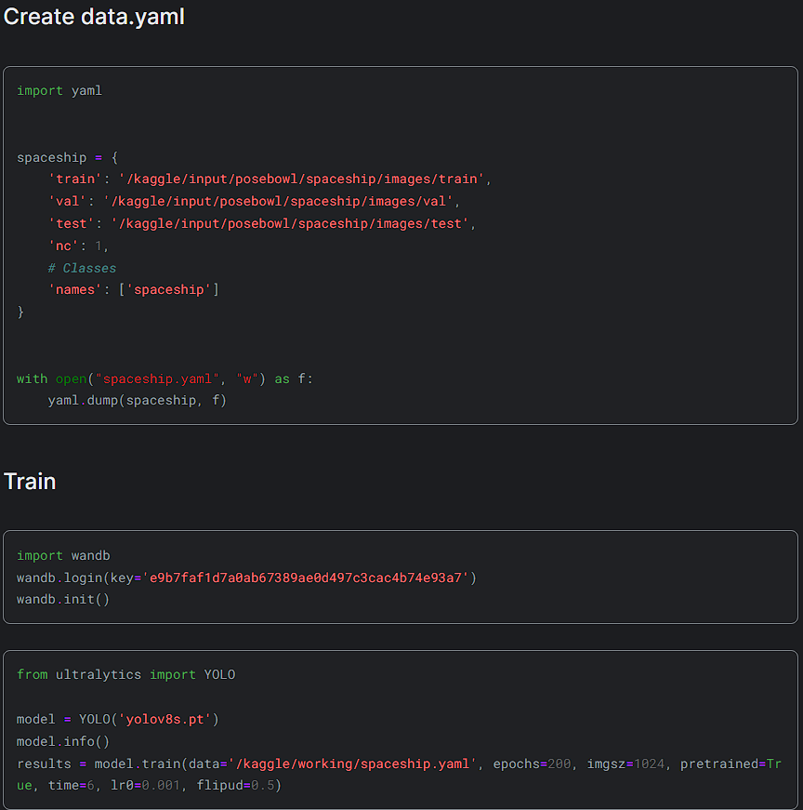
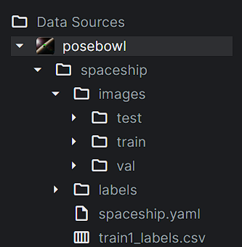
Реализация
Мы использовали yolov8s обученную на 18.4к изображениях.
Валидировали и тестировали на 3.7к изображениях для каждого процесса.

Slide 3
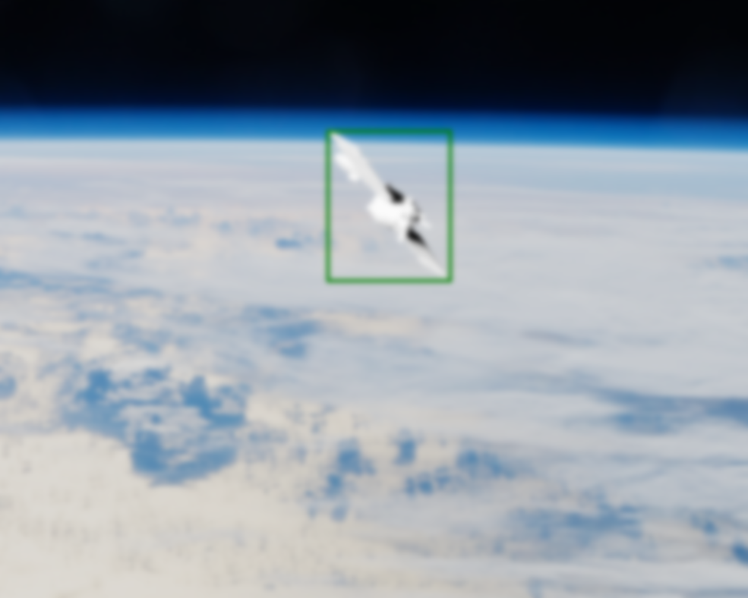
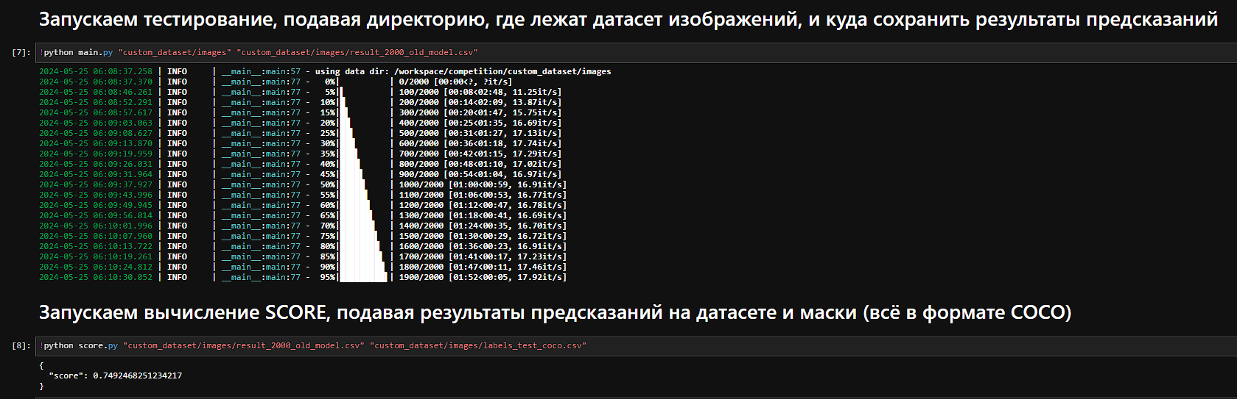
Задача
Нашей задачей было поднять score на >0.1 по сравнению со старой моделью

Slide 4
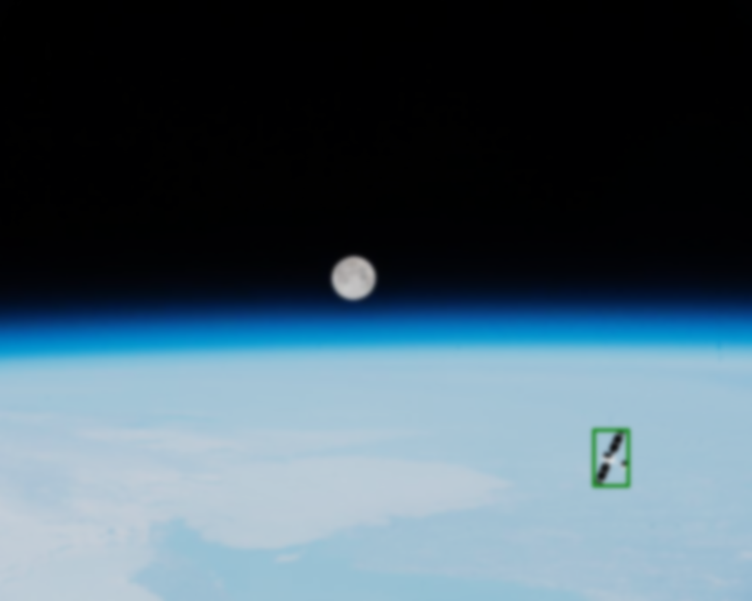
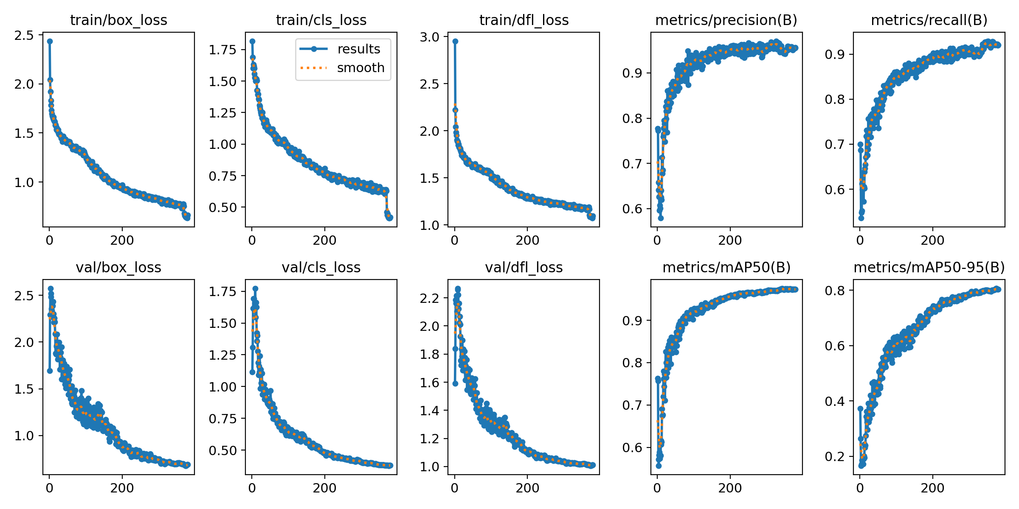
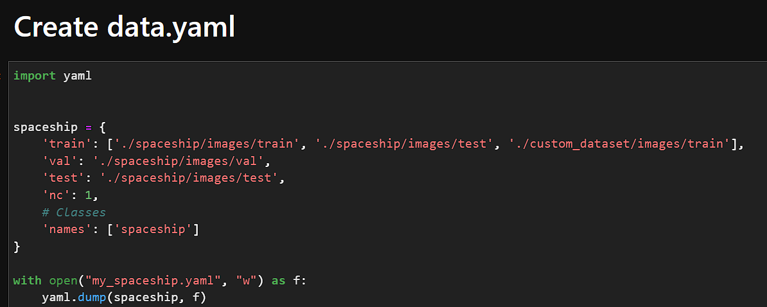
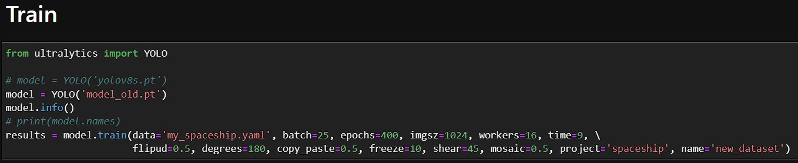
Что мы добавили для улучшения
Больший датасет
Больше batch size
Больше параметров

Slide 5
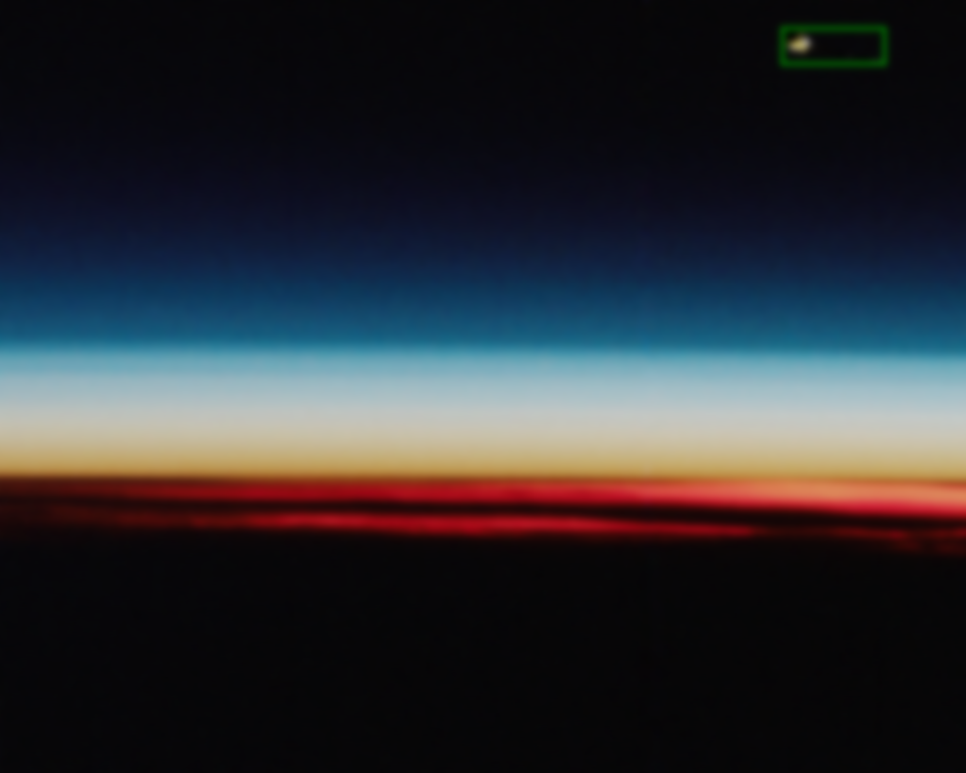
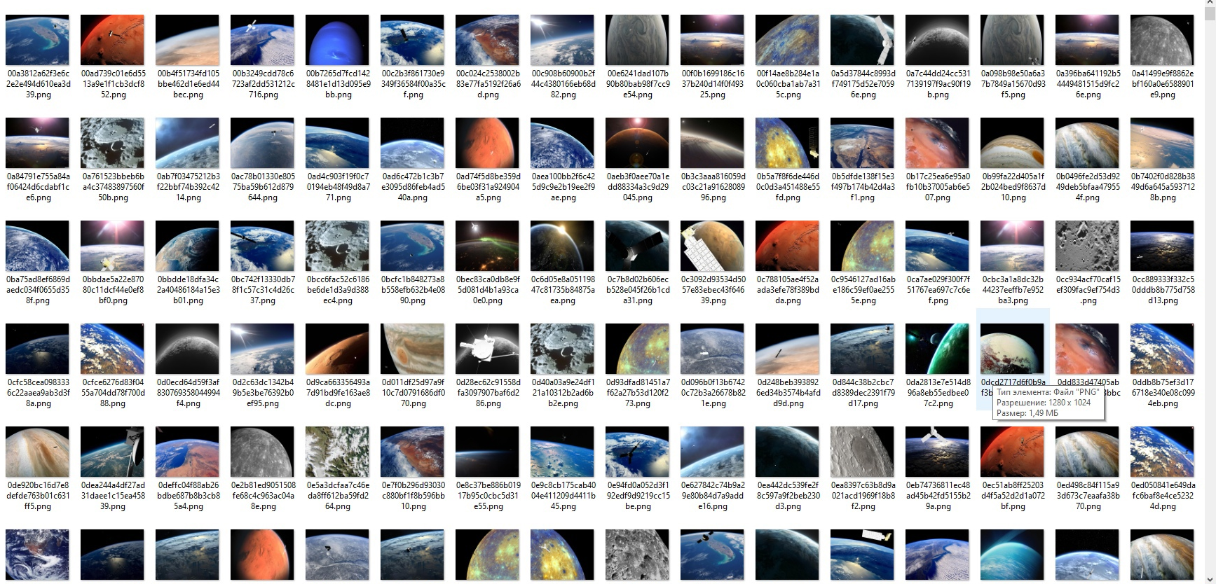
Наше решение оценки (score)
Мы собрали с нуля свой тестовый датасет для оценки нашей модели.

Slide 6
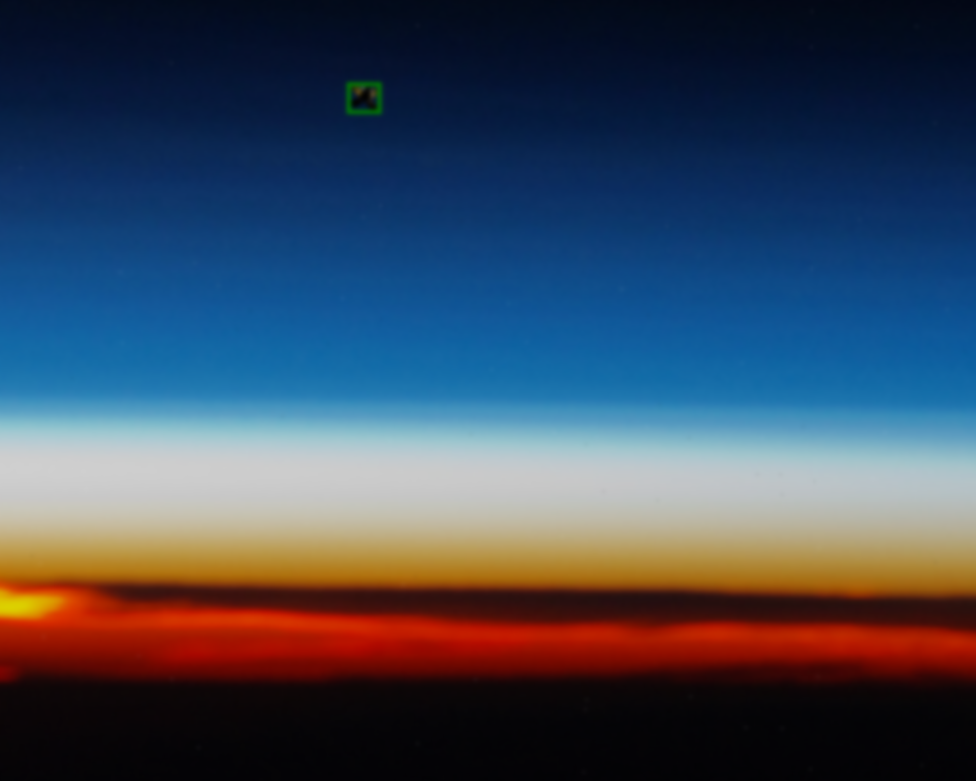
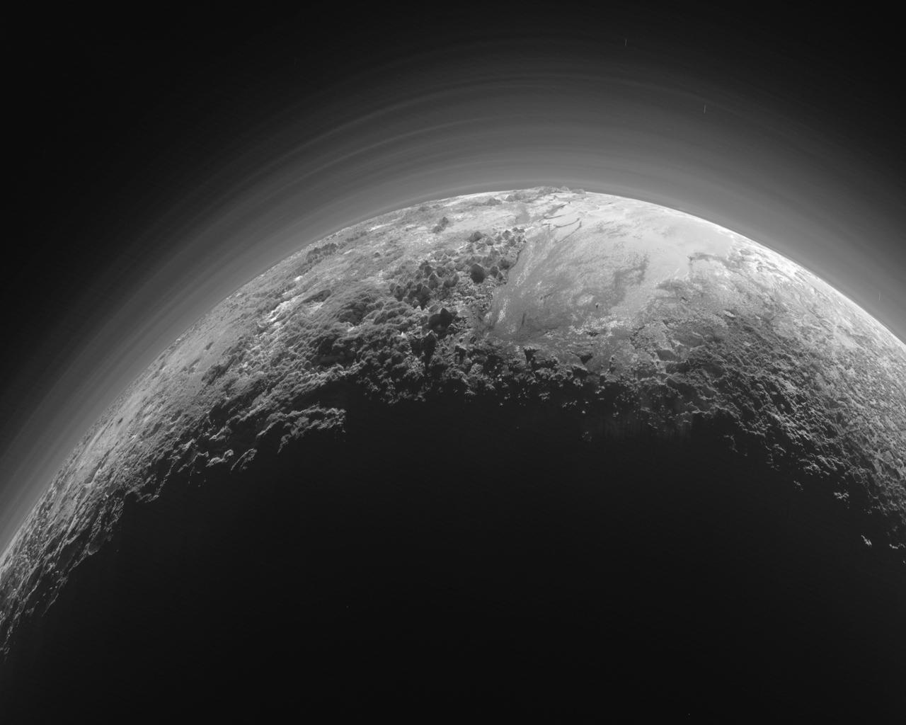
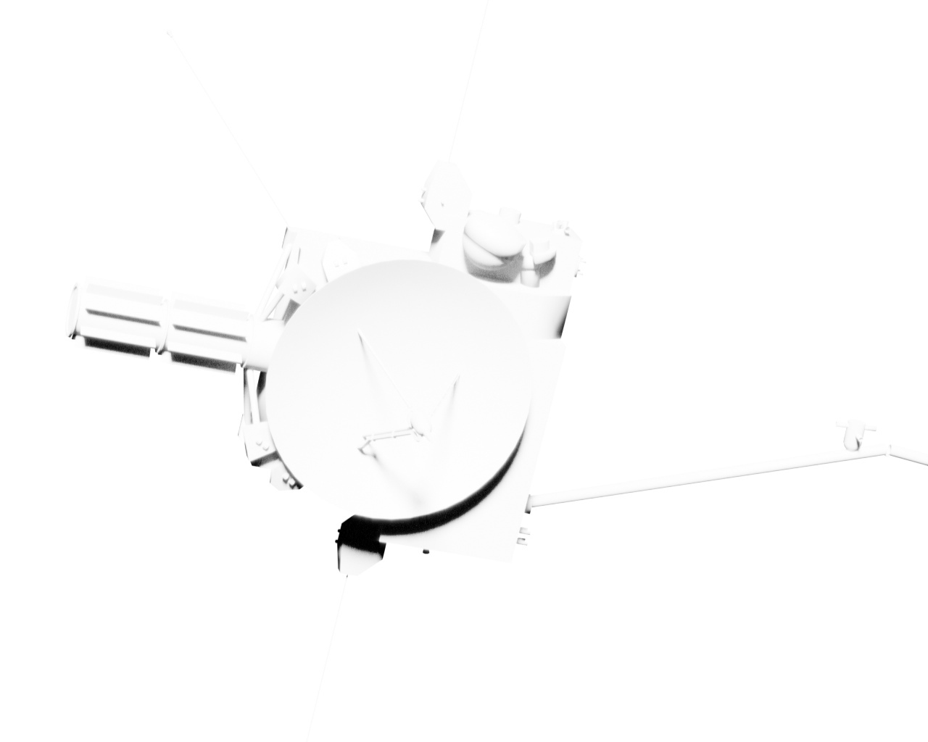
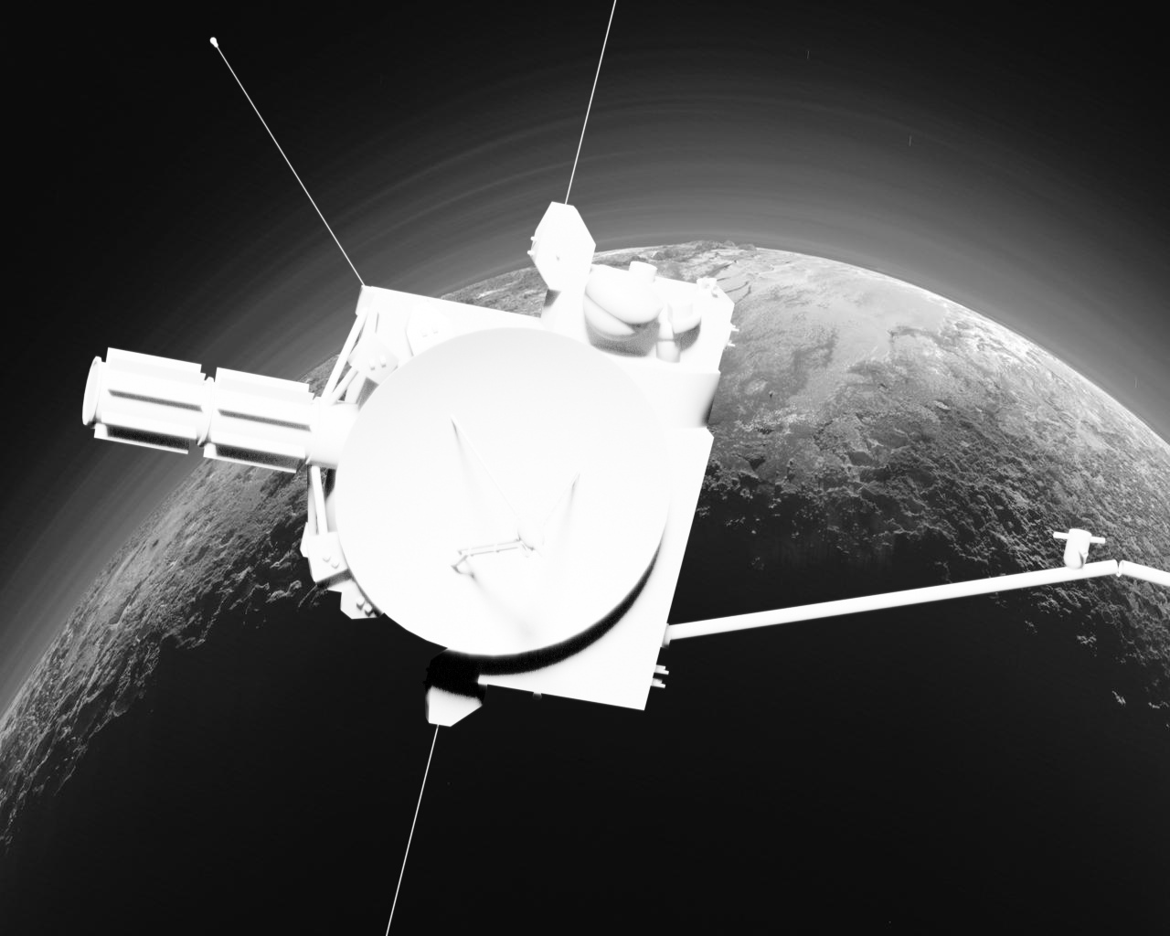

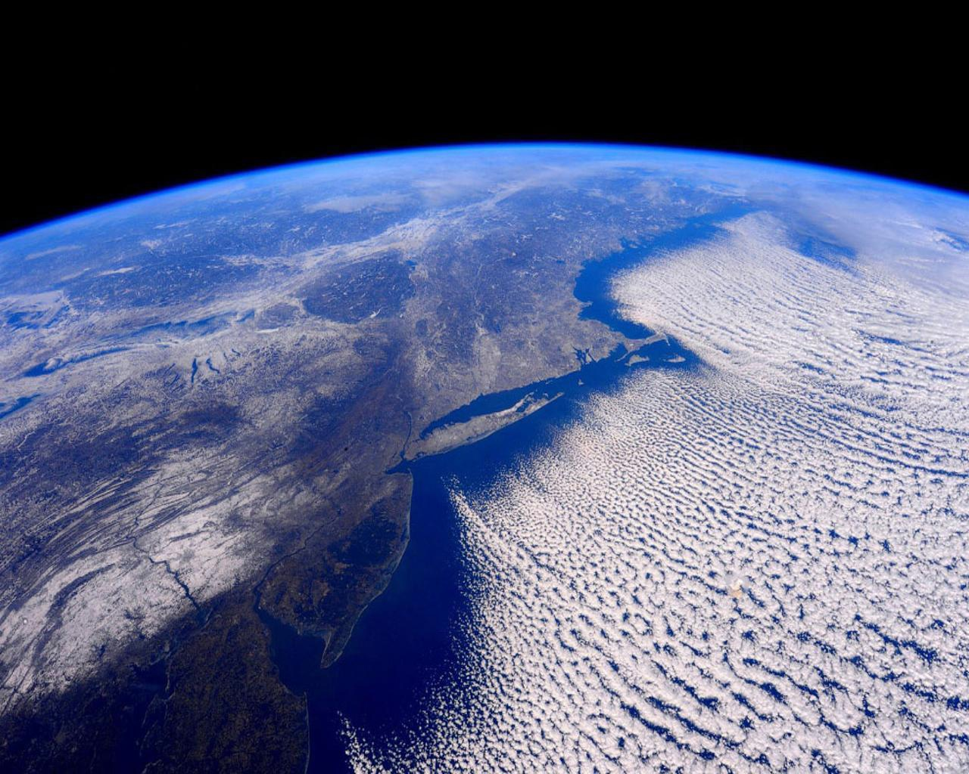
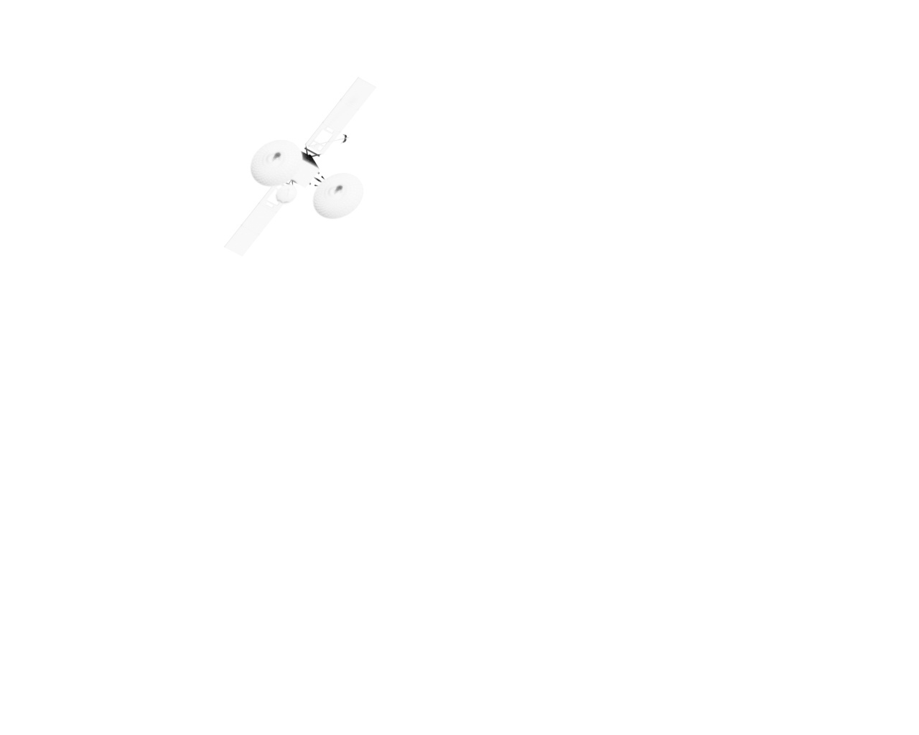
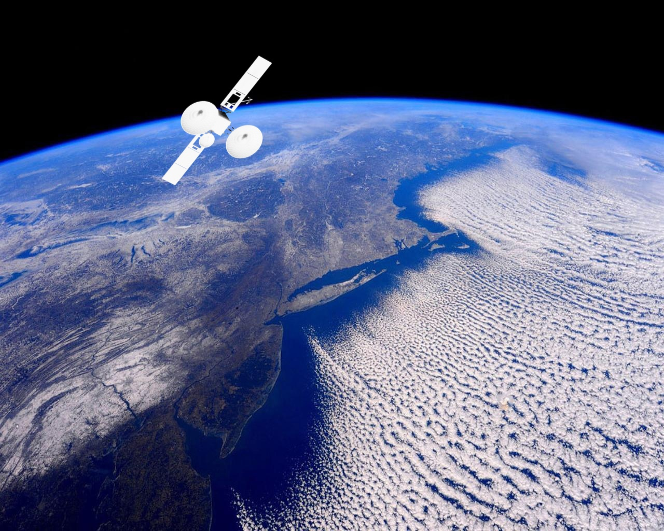
Процесс
Имея 2000 спутников без фона, мы собрали датасет с фонами и сгенерировали с каждым спутником какой-то фон.

Slide 7
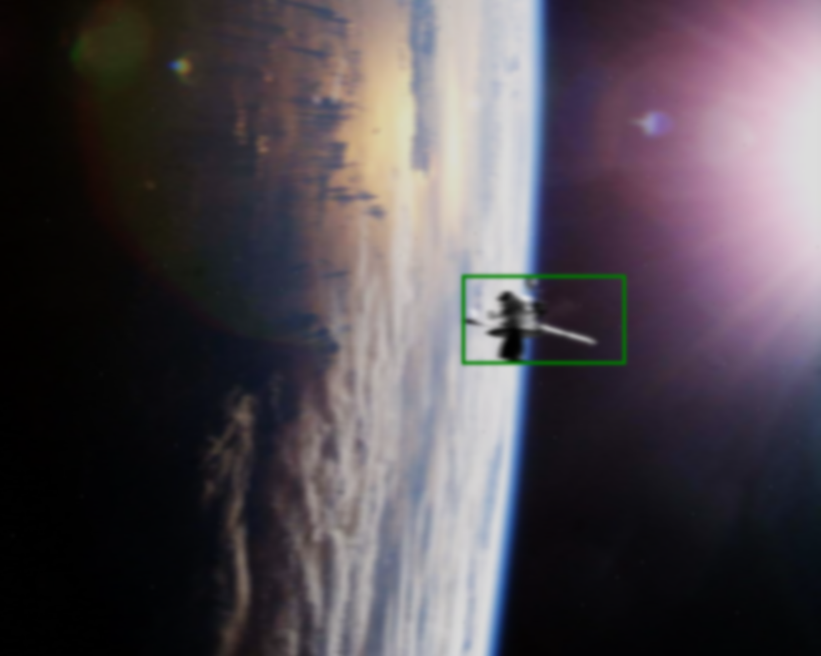
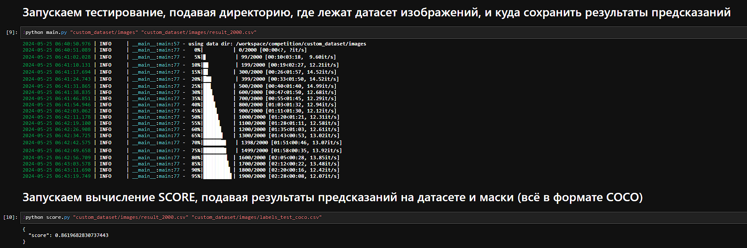
Результаты
Дообучив модель с некоторыми дополнительными параметрами

Slide 8
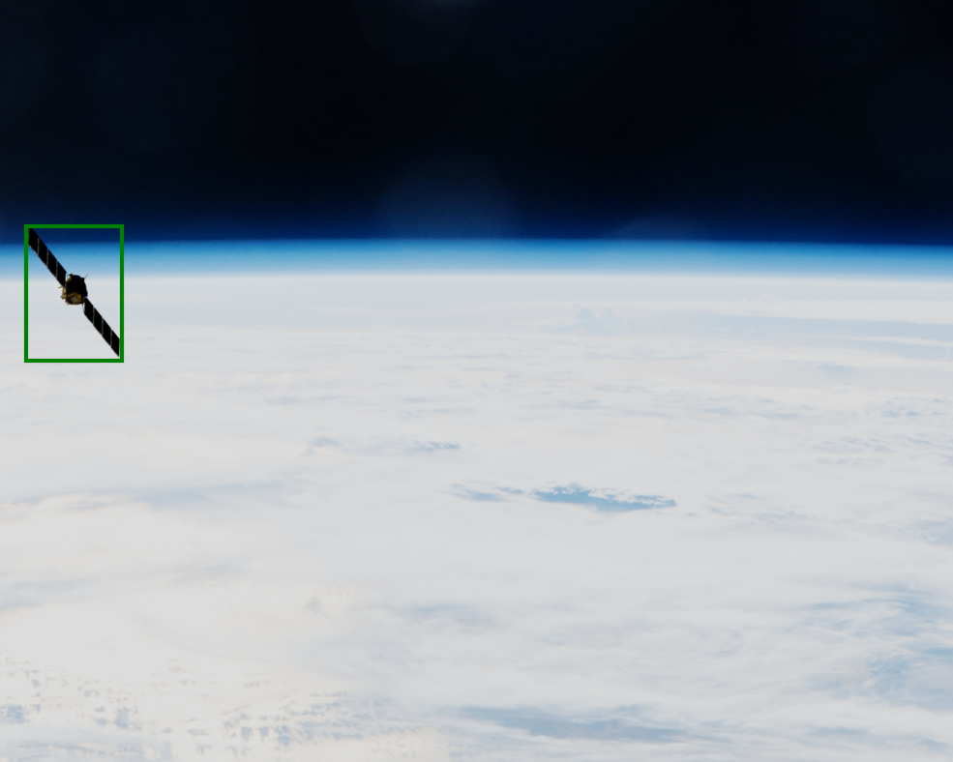
Спасибо за внимание!
Маковецкий Д.В.
Ремпель А.Е.

